Slide 1
메타코드M
라이브 스터디
[금융데이터]
라이브 포트폴리오 보고서
김종윤
1

Slide 2
목차
01 | 프로젝트 개요 | 05 | 변수 선택
02 | 도메인 / 비즈니스 이해 | 06 | 모델링
03 | 데이터 Overview & EDA | 07 | 비즈니스 임팩트 & 실행 인사이트
04 | 파생변수 설계
2

Slide 3

1. 프로젝트 개요
1.1 프로젝트 배경 및 문제 정의
리볼빙(RV, 일부결제금액이월약정) : 결제 이후 상환 단계에서 약정 비율만 상환하고 잔액을 이월하는 서비스
이월 잔액에는 높은 이자율(수수료)이 적용
결제 중심
(Main)
: 신용카드, 체크카드, 제휴카드, 가맹점 결제 인프라 etc
금융
: 할부, 현금서비스(단기카드대출), 카드론(장기카드대출), RV etc
카드사
부가 서비스
: 보험, 멤버쉽 etc
3

Slide 4
1. 프로젝트 개요
1.1 프로젝트 배경 및 문제 정의
카드사의 수익 구조 변화
중소가맹점 수수료율 인하 등으로 가맹점 수수료 관련 수익 감소
카드대출수익(이자성 수익)으로 가맹점 수수료 수익은 일부 보완
장기적으로 수익 구조가 가맹점 수수료(결제 중심)에서 이자수익(금융)으로 이동
카드사에서의 RV의 위치 : 카드론의 16% 정도의 비중
2025.11 말 기준 (출처: 여신금융협회) | 잔액 (단위 : 조 원)
카드론 (장기카드대출) | 42.55
RV | 6.77
현금서비스 (단기카드대출) | 6.26
카드사 수익 구조가 가맹점 수수료 중심에서 이자성 수익 중심으로 이동하는 가운데 RV는 주요 이자성 상품 중 하나이고, RV 잔액은 카드론 대비 약 16% 수준으로 무시하기 어려운 규모이며, 현금서비스와 유사한 잔액 규모를 보인다. RV는 이월 잔액에 높은 수수료가 부과되어 잔액 규모에 따라 수익 영향이 크게 달라진다.
따라서 고객의 RV 잔액을 예측할 수 있다면 수익 기회를 정교하게 관리하고 연체·부실로 전이될 수 있는 잠재 위험 고객을 조기 식별할 수 있다.
4

Slide 5
1. 프로젝트 개요
1.2 프로젝트 목표
RV 일시불 잔액에 영향을 미치는 주요 요인을 도출한다.
가설 검정과 예측 모델을 통해 RV 일시불 잔액을 설명·예측한다.
모델 결과를 바탕으로 실무에서 활용 가능한 인사이트와 적용 방안을 제시한다.
5

Slide 6
1. 프로젝트 개요
1.3 분석 범위 및 접근 방법
2018년 고객 카드 이용 정보, 신용 관련 지표, RV 잔액 데이터를 활용하여 진행
전체 데이터에서 RV일시불 잔액이 0 이상인 고객만 선별 = 현재 리볼빙을 이용하고 있는 고객
본 분석은 결제·상환 행동과의 연관성을 분석하기 위해, RV일시불 잔액을 예측 타깃으로 설정했다.
Training set : 10월의 데이터를 활용하여, 11월의 RV일시불 잔액을 타겟으로 삼음
Test set : 11월의 데이터를 활용하여, 12월의 RV일시불 잔액을 타겟으로 삼음
접근 구성
* 출처 : AI-Hub
Data 이해
Feature & 검증
Model & 적용
EDA로 분포 및 타겟 파악
도메인 기반 가설 설정
파생변수 설계
통계 검정으로 관계 확인
파생변수 설계
통계 검정으로 관계 확인
6

Slide 7
1. 프로젝트 개요
1.4 기대효과
RV 잔액 급증 가능 고객을 조기에 식별할 수 있는 기준을 제시한다.
고객군별 운영 액션(한도 조정, 안내 캠페인, 상환 유도)의 근거를 제공한다.
리스크(연체/부실)와 수익성(정상 상환)의 균형을 고려한 고객 관리 체계를 지원한다.
7

Slide 8
2. 도메인 / 비즈니스 이해
카드사 관점에서의 RV 잔액의 의미
RV 잔액은 이월 잔액에 수수료(이자)가 부과되는 구조이므로, 잔액 규모가 곧 이자성 수익의 핵심이 된다.
카드사 입장에서는 RV 잔액이 증가하는 고객을 ‘추가 수익 기회’로 볼 수 있지만, 동시에 상환 부담 누적으로 연체·부실로 전이될 수 있는 신호로 관리해야 한다.
따라서 RV 잔액은 ‘금액 자체’뿐 아니라 증가 속도·결제 패턴·이용 한도 대비 비중을 함께 보며, 캠페인(상환 유도)·한도 관리·조기 경보 등 운영 액션으로 연결되는 관리 지표다.
결론적으로 RV 잔액은 ‘수익(이자)’과 ‘리스크(연체 전이)’를 동시에 담는 지표이므로, 잔액의 수준·증가 추세·한도 대비 비중을 기반으로 고객을 세분화하고 선제적 운영(상환 유도·한도 조정)을 설계해야 한다.
8

Slide 9
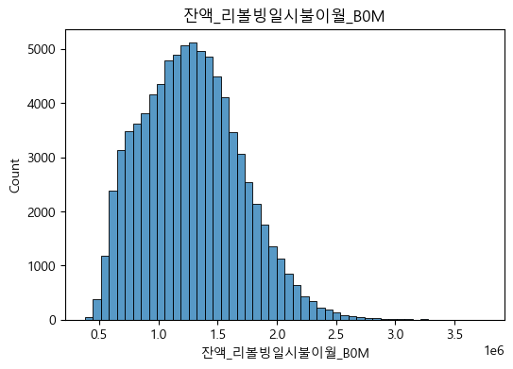
3. 데이터 Overview & EDA
3.1 데이터 구성
Training set은 고객 단위 데이터(행=고객 1명)로, 83,403명 × 227개 컬럼(입력 226 + 타깃 1)로 구성된다.
컬럼은 크게 ①고객 특성(연령·VIP 등급), ②이용 행태(이용금액/건수/잔액), ③상환·리스크(연체/한도 등) 정보로 구성된다.
타겟은 다음달(11월) RV 일시불 이월 잔액이며, 아래는 입력 시점인 10월(B0M) 잔액 분포이다.
RV 일시불 이월 잔액은 평균 약 130만원이며 우측 꼬리가 긴
분포를 보인다. (큰 금액 소수 존재)
이후 EDA에서는 타겟과 연관된 주요 변수를 식별하고,
예측 모델을 통해 RV 잔액 변동 요인을 설명·예측한다.
9

Slide 10
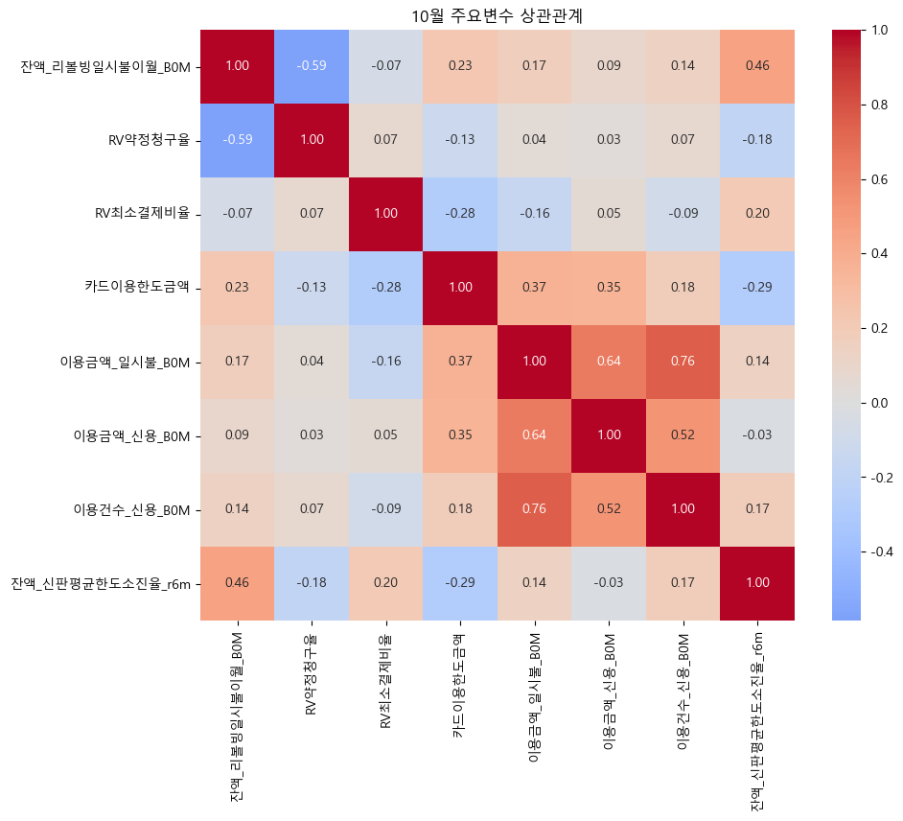
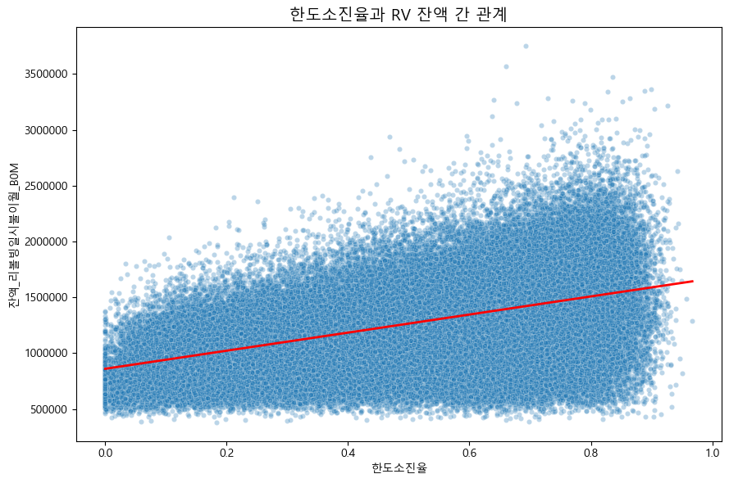
3. 데이터 Overview & EDA
3.2 EDA 결과
상관관계 분석 결과, 카드 이용금액·이용건수 등 ‘이용 규모’ 변수와 RV 일시불 잔액 간 상관은 전반적으로 낮았다.
반면 한도 수준 및 한도 소진율 관련 변수는 상대적으로 더 높은 양(+)의 상관관계를 보였다.
다만 산점도에서 확인되듯, 동일한 한도 소진율 구간에서도 RV 잔액의 분산이 크게 나타나 단일 변수만으로 잔액 수준을 충분히 설명하기 어렵다.
10

Slide 11
3. 데이터 Overview & EDA
3.3 EDA 결론
: RV 일시불 이월 잔액은 우측 꼬리가 긴 분포를 보이며 고객별 편차가 크다.
상관관계 분석에서는 카드 이용금액·이용건수 등 ‘이용 규모’ 변수의 설명력은 제한적인 반면, 한도 수준 및 한도 소진율 관련 변수가
상대적으로 더 높은 양의 상관관계를 보였다.
다만 동일한 한도 소진율 수준에서도 RV 잔액의 분산이 크게 나타나 단일 변수 기반 해석만으로는 타깃을 충분히 설명하기 어렵다.
따라서 본 프로젝트에서는 한도 구조와 상환·리스크 행동을 함께 반영한 파생변수를 설계하고,
여러 변수가 동시에 작용하는 패턴을 학습할 수 있는 예측 모델로 RV 잔액 변동 요인을 종합적으로 설명·예측한다.
11

Slide 12
4. 파생변수 설계
4.1 한도 소진율을 반영한 RV 잔액 파생변수 설계
문제 (EDA 인사이트)
한도 소진율과 RV 잔액은 양(+)의 관계
그러나 동일 소진율에서도 RV 잔액 분산이 커 단일 지표로 설명 한계
도메인 가설
- RV 잔액이 크고 동시에 한도 소진율이 높으면, 고객의 상환 부담(압박)이 구조적으로 확대될 수 있다.
파생변수 설계
RV 상환 부담 지표 ( 파생변수 )= RV 잔액 × 한도 소진율
한도 대비 ‘잔액 규모’를 함께 반영해 상대적 부담을 수치화
기대효과
동일한 RV일시불 잔액을 가지고 있더라도 한도 소진율에 따라 고객 구분 가능
12

Slide 13
4. 파생변수 설계
4.2 파생변수 가설 검정 흐름
가설 1 : 한도 소진율 그룹별 RV일시불 잔액의 평균 차이 검증
가설 2 : 한도 소진율과 RV일시불 잔액 간의 관계 파악
가설 3 : 파생변수와 RV일시불 잔액 간의 관계 파악
차이가 있음을 확인
그럼 어떤 관계를 가지고 있는가?
문제 인식
: 동일 한도 소진율 내 RV 잔액 분산↑
13

Slide 14
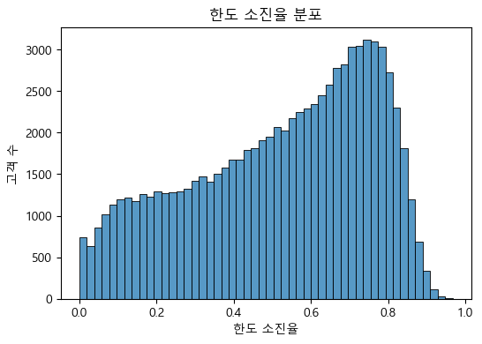
가설 1. 한도 소진율 그룹 별 RV잔액의 평균 차이 검증
가설 내용
한도 소진율이 높을수록 신용 한도의 여유가 줄어들어 현금 흐름에 압박을 받을 수 있고, 이로 인한 RV 이용 가능성이 커질 수 있다.
그래서 한도 소진율을 저/중/고소진 그룹으로 나누고, 각 그룹별 RV잔액의 평균을 비교하여 차이가 있는지 통계적으로 확인하고자 한다.
한도 소진율 기준
< 저소진 그룹 : 50% 이하 그룹, 중간소진 그룹 : 50 ~ 70% 이하인 그룹, 고소진 그룹 : 70% 초과인 그룹 >
구분기준
한도 소진율 50% 이하 = ‘내가 가진 한도의 절반 이하를 소비’. 일반적으로 상황 여력 충분 = ‘안정 구간’으로 판단
한도 소진율 70% 초과 = ‘내가 가진 한도의 대부분을 소비’.
+ 오른쪽의 그림을 보면 70~80%에서 최댓값을 가짐 = 해당 %까지는
괜찮다고 생각하는 사람多 = 위험군 & ‘경고 구간’으로 판단
한도 소진율 50~70% = ‘관찰 구간＇
14

Slide 15
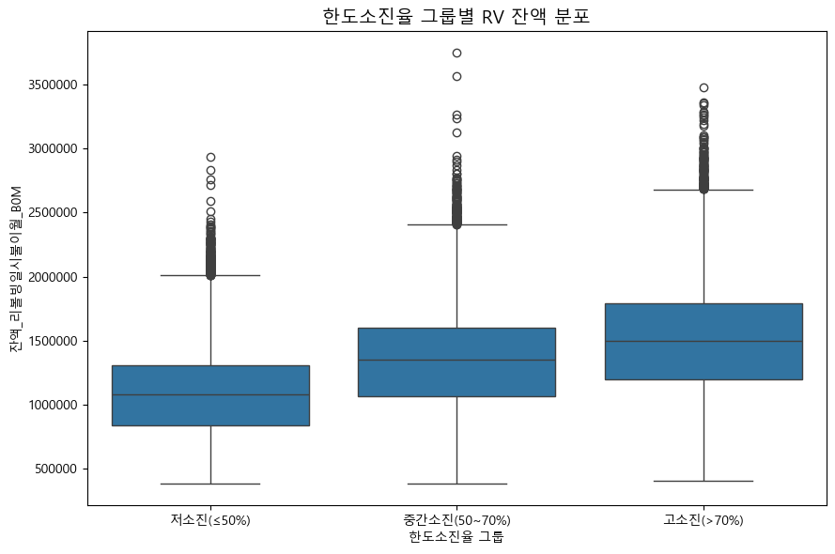
가설 1. 한도 소진율 그룹 별 RV잔액의 평균 차이
검증 방법
각 집단의 평균을 계산해서 세 집단의 평균값의 차이가 유의미하게 있는지 확인 ( ANOVA 이용 )
결과
ANOVA F_stat : 8428.774796402122, p_value : 0.0
ANOVA 결과 p-value가 0에 근접하므로 유의수준 0.05에서 귀무가설(세 집단의 평균이 동일하다)를 기각. 즉, 적어도 한 그룹의 평균은 다르다.
Util_group | Count | Mean | Median
저소진(≤50%) | 34,831 | 1,093,416.63 | 1,078,508
중간소진(50~70%) | 24,623 | 1,340,942.40 | 1,353,316
고소진(>70%) | 23,949 | 1,495,767.89 | 1,501,818
15

Slide 16
가설 2. 한도 소진율과 RV잔액 간의 관계
가설 내용
가설 1에서 적어도 한 그룹은 다르다는 것을 확인.
그렇다면 한도 소진율이 커질수록 RV잔액이 커지는 관계를 가지고 있나?
검증 방법
한도 소진율과 RV잔액 간의 상관분석을 진행
Pearson : 가설의 관계가 선형적인가? Spearman : 증가 / 감소 방향 확인
16

Slide 17
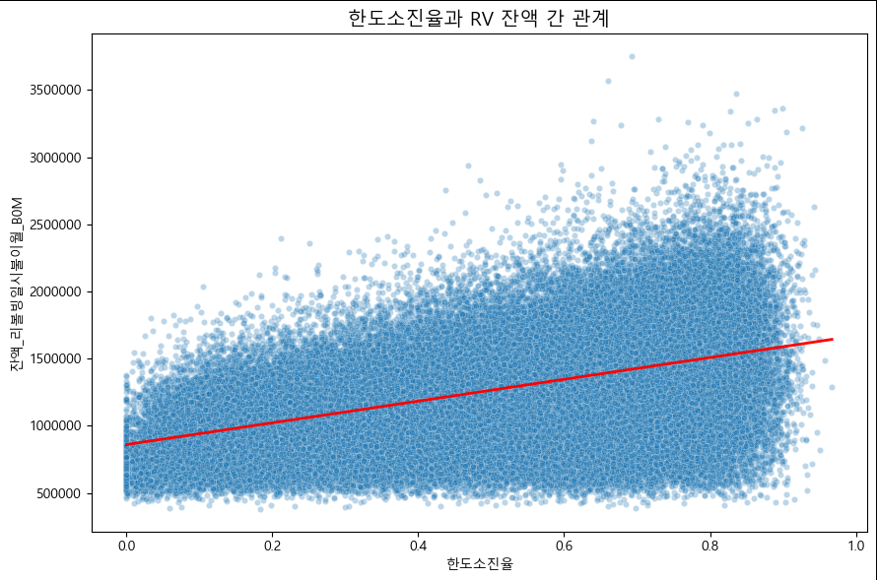
가설 2. 한도 소진율 - RV잔액 간의 관계
결과
Pearson r = 0.4573, Spearman ρ = 0.4494, abs_corr_threshold = 0.0,
Pearson , Spearman p-value = 0.0
Pearson과 Spearman의 p-value가 0에 근접하므로
유의수준 0.05에서 귀무가설(상관계수=0)을 기각
즉, 두 변수 간의 상관계수는 0이 아니다.
두 변수 모두 약 0.4의 값을 가지므로 ‘중간 정도의 양의 상관관계’를 가진다고 볼 수 있다.
동일한 한도 소진율에서 RV잔액의 산포도가 큰 것을 알 수 있음
17

Slide 18
가설 3. 파생 변수와 RV잔액 간의 관계
아래에 있는 표에서 수치로도 확인할 수 있듯이 표준편차가 큰 값으로 나타나고 있다.
한도 소진율이 RV잔액의 방향성은 설명하나, 동일한 한도 소진율일 때 고객들의 RV 금액 차이를 설명하지 못한다.
그래서 'RV잔액 x 한도 소진율'이라는 파생 변수를 생성했다.
파생 변수를 통해 고객의 한도 소진율을 기준으로 RV잔액의 상대적인 규모를 파악.
→ 파생변수를 통해 RV 위험 노출의 상대적 크기를 명확히 표현할 수 있다.
(ex. 한도소진율이 0.2이고 RV잔액이 100만원인 고객과 한도소진율이 0.5이지만 RV잔액이 40만원인 고객의 상대적 규모는 동일하다고 볼 수 있다.)
Util_group | Count | Mean | Std
저소진(≤50%) | 34,831 | 1,093,416.63 | 322,724.43
중간소진(50~80%) | 40411 | 1,393,797.35 | 409,327.30
고소진(>80%) | 8161 | 1,533,565.14 | 459,920.14
18

Slide 19
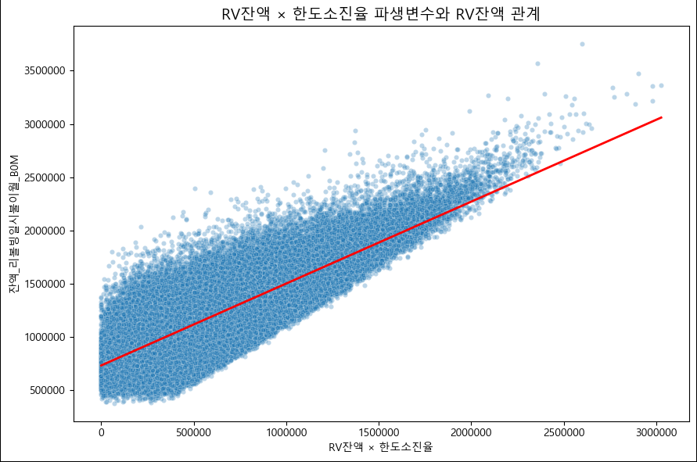
가설 3. 파생 변수와 RV잔액 간의 관계
결과
Pearson r = 0.8277, Spearman ρ = 0.8011, abs_corr_threshold = 0.0,
Pearson , Spearman p-value = 0.0
가설 2와 동일하게 두 변수 간의 상관계수는 0이 아니며, 두 변수 모두 약 0.8의 값을 가지므로 “강한 양의 상관관계”를 가진다고 볼 수 있다.
가설2
가설3
19

Slide 20
5. 변수 선택
5.1 변수 선택 전략 _ EDA 인사이트를 모델 검증으로 확장
앞선 EDA에서 RV일시불 잔액과의 관계가 비교적 뚜렷했던 한도·상환 관련 변수를 중심으로 주요 후보 변수를 정리했다.
다만 EDA는 상관관계와 분포 중심이므로 실제 예측에서는 중요도가 달라질 수 있어 모델 기반 중요도 분석으로 교차 검증이 필요했다
따라서 본 섹션에서는 (1) EBM Feature Importance로 1차 검증 → (2) Boruta로 일관된 핵심 변수만 선별 → (3) 변수 축소 전후 성능 비교를 통해 최종 입력 변수를 확정한다.
“EDA 인사이트를 ‘예측 기여도’ 관점에서 재검증해, 성능을 유지하면서도 해석·운영이 가능한 최소 변수 집합을 찾는다.”
20

Slide 21
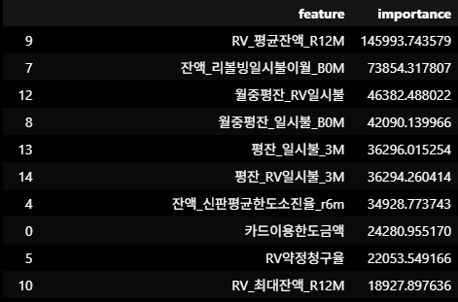
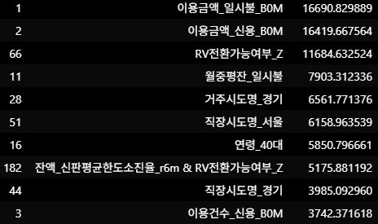
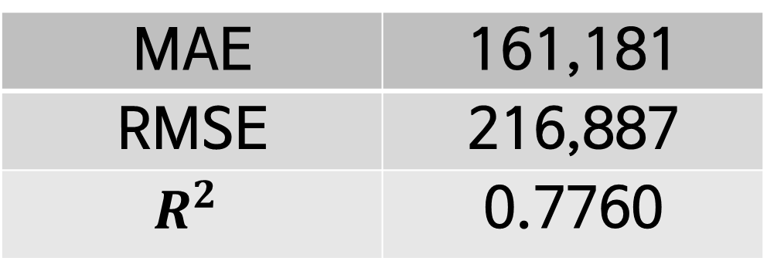
5. 변수 선택
5.2 Feature Importance 결과와 EDA 판단의 차이
EDA를 통해 RV일시불 잔액과의 관계가 뚜렷해 보였던 변수들을 중심으로 해당 변수들이 실제 예측 모델에서도 중요한 역할을 하는지를 확인하기 위해 EBM(Explainable Boosting Regressor)을 활용한 Feature Importance 분석을 먼저 수행하였다.
분석 결과, EDA 단계에서 중요하다고 판단했던 일부 변수들은 모델 관점에서는 상대적으로 낮은 중요도를 보였으며 반대로 EDA에서는 두드러지지 않았던 일부 변수들이 예측 과정에서 더 큰 기여를 하는 경우도 확인되었다.
EDA는 ‘단변량 관찰’, importance는 ‘다변량 예측 기여도’이므로 결과 불일치는 자연스럽다.
따라서 두 관점을 교차 검증하여 feature 후보를 선정하였다.
<기준 모델 의 성능 지표>
MAE | 161,181
RMSE | 216,887
$$R^{2}$$ | 0.7760
21

Slide 22
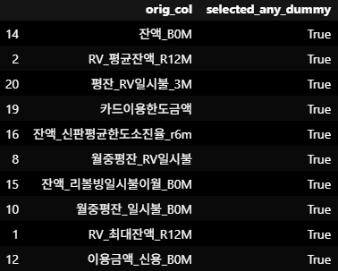
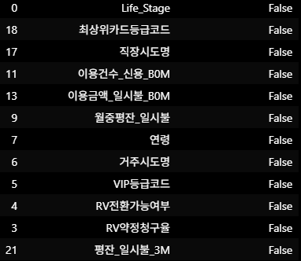
5. 변수 선택
5.3 Boruta를 활용한 변수 선별
< 22개의 컬럼 중 10개의 컬럼이 채택, 12개의 컬럼이 기각되었다.>
다음 단계로, EBM 기반 중요도 결과가 특정 모델에 치우치지 않는지
확인하기 위해 Boruta shap을 적용해 핵심 변수를 추가로 선별했다.
Boruta shap은 각 변수의 중요도를 무작위로 생성된 변수
(shadow feature)와 비교함으로써 모델 예측에 통계적으로 유의미
하게 기여하는 변수만을 선별하는 방법이다.
단일 importance는 모델/샘플에 따라 변동될 수 있어, Boruta로 일관되게 중요한 변수만 보수적으로 선별했다.
Boruta shap 결과, 전체 변수 중 일부만이 일관되게 중요한 변수로 확인되었으며
다수의 변수들은 예측 기여도가 낮아 제거 가능한 변수로 분류되었다.
이를 통해 EDA 및 단순 중요도 분석만으로는 구분하기 어려웠던 변수들을 모델 관점에서 보다 명확히 선별할 수 있었다.
22

Slide 23
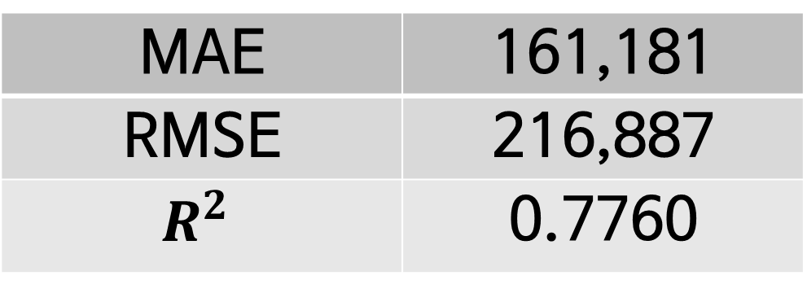
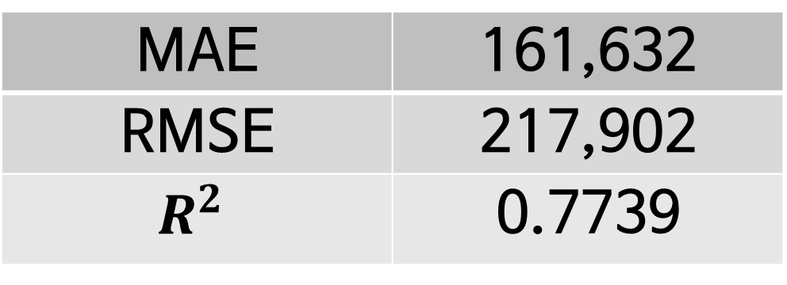
5. 변수 선택
5.4 변수 축소에 따른 성능 비교 및 해석
Boruta를 통해 선별된 변수 집합과 전체 변수를 모두 사용한 모델 간의 성능을 비교한 결과 MAE 등 주요 평가 지표에서 두 모델 간 성능 차이는 매우 제한적인 수준으로 나타났다. 이는 예측 성능을 거의 유지하면서도 중요도가 낮은 변수를 상당수 제거할 수 있음을 의미한다.
성능 차이가 크지 않다면(또는 소폭 열세라면), 운영 비용·설명 가능성을 고려해
Top features 모델을 기본안으로 채택하는 것이 합리적이다.
<Boruta 이전의 성능 지표>
<Boruta 이후의 성능 지표>
MAE | 161,181
RMSE | 216,887
$$R^{2}$$ | 0.7760
MAE | 161,632
RMSE | 217,902
$$R^{2}$$ | 0.7739
23

Slide 24
6. 모델링
6.1 모델링 목적 및 분석 절차
모델링 범위
변수 선택 결과로 도출한 Top features 중심으로 예측 모델 구축
변수 구성에 따른 성능(정확도)–효율(단순성) 비교
성능 확인을 위해 Test set으로 학습 및 결과물 파악
모델링 목적
최고 성능보다 불필요 변수 제거 후 성능 유지 가능성 확인
실무 관점에서 계산비용·복잡도·해석가능성의 균형 제시
모델 선택 이유 (RandomForest)
비선형 + 변수 상호작용을 함께 포착
변수 중요도로 영향 요인 해석이 가능
분석 절차
Top features 모델을 Grid Search 튜닝 → 기준 성능 산출
이후 Hyperparameter 튜닝 → 비교 성능 산출
참고용으로 All columns 모델과 성능·효율 비교
24

Slide 25
6. 모델링
6.2 Top features 기반 RandomForest Grid Search 구조
No. | Top_features
1 | 잔액_리볼빙일시불이월_B0M
2 | 월중평잔_RV일시불
3 | 평잔_RV일시불_3M
4 | 이용금액_신용_B0M
5 | 잔액_신판평균한도소진율_r6m
6 | 카드이용한도금액
7 | RV_최대잔액_R12M
8 | 잔액_B0M
하이퍼파라미터 | 탐색 값
n_estimators | 200, 400
max_depth | 10, 20, 50
min_samples_split | 10, 30
min_samples_leaf | 5, 10
본 Grid Search에서는 트리 개수, 트리 깊이, 노드 분할 기준과 리프 크기를 중심으로
총 24개 조합에 대한 성능을 비교하였다.
25

Slide 26
6. 모델링
6.3 Top features 기반 RandomForest Grid Search 결과
선별된 top_features(8개)만을 활용하여 RandomForest 모델에 대해 Grid Search를 수행한 결과, 왼쪽의 표와 같다.
해당 표에서 가장 작은 MAE를 기록한 radomforest_5 모델의
조합을 최적의 조합으로 선택했다.
모델명 | CV Score
randomforest_0 | -170,846 ± 997
randomforest_1 | -170,817 ± 1,009
randomforest_2 | -170,853 ± 999
randomforest_3 | -170,829 ± 1,011
randomforest_4 | -170,786 ± 998
randomforest_5 | -170,778 ± 1,024
randomforest_6 | -170,791 ± 1,000
randomforest_7 | -170,780 ± 1,025
randomforest_8 | -172,127 ± 774
randomforest_9 | -171,993 ± 786
randomforest_10 | -171,508 ± 793
randomforest_11 | -171,418 ± 802
randomforest_12 | -171,491 ± 854
randomforest_13 | -171,443 ± 871
randomforest_14 | -171,314 ± 877
randomforest_15 | -171,264 ± 894
randomforest_16 | -172,291 ± 778
randomforest_17 | -172,140 ± 777
randomforest_18 | -171,559 ± 794
randomforest_19 | -171,467 ± 803
randomforest_20 | -171,522 ± 849
randomforest_21 | -171,471 ± 864
randomforest_22 | -171,333 ± 874
randomforest_23 | -171,280 ± 890
하이퍼 파라미터 | 결정값
n_estimators | 400
max_depth | 10
min_samples_split | 10
min_samples_leaf | 10
*본 CV Score는 (−MAE)로 기록되어 값이 ‘클수록(0에 가까울수록)’ 성능이 좋다.*
26

Slide 27
6. 모델링
6.4 Top features 기반 Hyperparameter Tuning 구조 및 결과
튜닝 결과 best 모델은 randomforest_0이며, grid search 대비 CV score가 소폭 개선되었다(성능–복잡도 균형 기준).
/ max_features = 2, max_samples = 0.6
Grid Search 결과를 바탕으로 n_estimators, max_depth, min_samples_leaf의 값을 고정하고 추가적인 Hyperparameter Tuning을 수행하였다.
모델명 | CV Score
randomforest_0 | -169,957.29 ± 1,045.19
randomforest_1 | -169,966.26 ± 1,023.11
randomforest_2 | -169,954.09 ± 1,054.22
randomforest_3 | -170,396.91 ± 1,014.77
randomforest_4 | -170,458.04 ± 992.85
randomforest_5 | -170,468.84 ± 987.15
randomforest_6 | -170,502.72 ± 1,015.15
randomforest_7 | -170,561.61 ± 1,016.49
randomforest_8 | -170,568.15 ± 1,012.63
randomforest_9 | -170,622.19 ± 1,042.60
randomforest_10 | -170,717.58 ± 1,023.40
randomforest_11 | -170,777.55 ± 1,024.35
randomforest_12 | -170,622.19 ± 1,042.60
randomforest_13 | -170,717.58 ± 1,023.40
randomforest_14 | -170,777.55 ± 1,024.35
randomforest_15 | -170,622.19 ± 1,042.60
randomforest_16 | -170,717.58 ± 1,023.40
randomforest_17 | -170,777.55 ± 1,024.35
파라미터 | 값
n_estimators | 400
max_depth | 10
min_samples_leaf | 10
max_features (mtry) | 2, 4, 6, 8, 10, 15
max_samples | 0.6, 0.8, 1.0
*본 CV Score는 (−MAE)로 기록되어 값이 ‘클수록(0에 가까울수록)’ 성능이 좋다.*
27

Slide 28
6. 모델링
6.4+@ All Columns 기반 Hyperparameter Tuning 구조 및 결과
튜닝 결과 ‘randomforest_5’이 best 모델이며, Top features 대비 성능은 소폭 우수했으나 변수 수 증가에 따른 연산 비용과 모델 복잡성이 크게 증가했다. / max_features = 15, max_samples = 1.0
All Columns 모델은 변수 선택을 적용하지 않은 기준 모델로서, 데이터가 제공할 수 있는 최대 예측 성능(upper bound)을 확인하기 위한 목적이다.
모델 구조는 RandomForest를 사용하였으며 Top Features 모델과 동일한 Hyperparameter Tuning 전략을 적용하여 학습 과정의 일관성을 유지하였다.
모델명 | CV Score
randomforest_0 | -198,423.10 ± 1,724.46
randomforest_1 | -197,808.06 ± 1,448.34
randomforest_2 | -198,002.97 ± 1,839.23
randomforest_3 | -167,177.77 ± 989.66
randomforest_4 | -166,947.92 ± 946.82
randomforest_5 | -166,652.42 ± 1,265.78
randomforest_6 | -160,550.04 ± 1,018.49
randomforest_7 | -160,469.85 ± 984.02
randomforest_8 | -160,465.09 ± 1,049.36
randomforest_9 | -158,943.30 ± 902.95
randomforest_10 | -158,791.58 ± 885.89
randomforest_11 | -158,834.95 ± 868.23
randomforest_12 | -158,495.67 ± 818.65
randomforest_13 | -158,464.49 ± 796.34
randomforest_14 | -158,467.10 ± 844.78
randomforest_15 | -158,488.19 ± 786.39
randomforest_16 | -158,469.79 ± 780.35
randomforest_17 | -158,460.96 ± 776.46
파라미터 | 값
n_estimators | 400
max_depth | 10
min_samples_leaf | 10
max_features (mtry) | 2, 4, 6, 8, 10, 15
max_samples | 0.6, 0.8, 1.0
*본 CV Score는 (−MAE)로 기록되어 값이 ‘클수록(0에 가까울수록)’ 성능이 좋다.*
28

Slide 29
6. 모델링
6.5 최종 모델 선정
본 분석에서는 RandomForest 모델을 활용하여 다음 세 가지 설정에 대해 단계적으로 모델링을 수행하였다.
Top Features 기반 Grid Search
Top Features 기반 Hyperparameter Tuning
All Columns 기반 Hyperparameter Tuning
모델 별 결과 요약
All Columns 모델은 변수 선택을 적용하지 않은 기준 모델로서 데이터가 제공할 수 있는 최대 예측 성능(upper bound)을 확인하는 데 목적이 있다. 해당 모델은 Top Features 모델 대비 소폭 더 우수한 성능을 보였으나, 변수 수 증가에 따른 연산 비용과 모델 복잡성이 크게 증가하였다.
이에 본 분석에서는 전체 컬럼 모델을 성능 상한선(upper bound) 확인용 기준 모델로 활용하고 실무 적용 가능성과 효율성을 고려하여 Top Features 기반 모델을 주요 분석 결과로 채택하였다.
구분 | Top Features | All Columns
입력 변수 수 | 8개 | 224개
모델 목적 | 핵심 변수 기반 효율적 예측 | 최대 성능 수준 확인
최적 모델 | randomforest_0 | randomforest_17
Test MAE | 약 -179,282 | 약 -168,241
성능 수준 | 준수 | 가장 우수
연산 비용 | 낮음 | 매우 높음
해석 가능성 | 높음 | 낮음
29

Slide 30
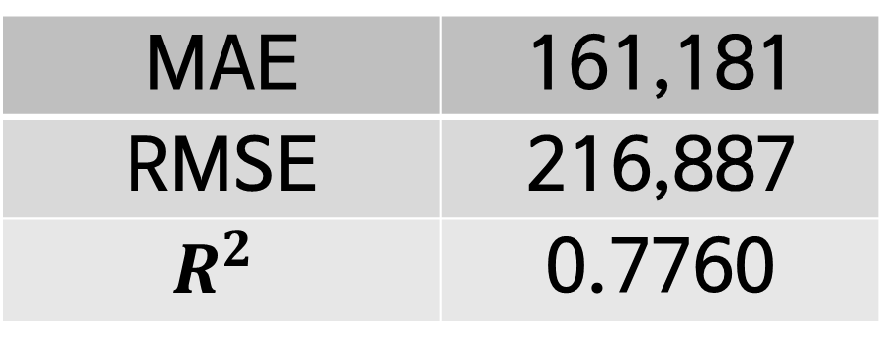
6. 모델링
6.6 모델링 결과 종합
Boruta 이전의 성능
Boruta 이후의 성능
<Top_features 성능 지표>
MAE | 161,181
RMSE | 216,887
$$R^{2}$$ | 0.7760
161,632
217,902
0.7739
179,282
223,944
0.7498
Training set으로
진행했을 때의 성능
Test set으로
진행했을 때의 성능
MAE는 ‘실제 값과 예측값 절대 오차의 평균’으로 예측 오차를 원(₩) 단위로 해석할 수 있는 지표다. 본 모델의 Test set 기준 MAE는 179,282원으로 평균적으로 약 18만원 정도의 오차가 발생한다.
[ RV일시불 잔액의 평균(약 150만원) 대비 MAE는 약 12% 수준이다. ] Boruta 전·후 성능은 Training set 기준으로 산출되어 Test 성능보다 높게 나타날 수 있으나,
Top features 모델도 Test에서 R² 0.75 수준을 유지해 변수 축소 이후에도. 예측력이 유의미함을 확인했다.
30

